Slide 1

2020-2 21002
유닉스프로그래밍
가계부
17101200 김용래
19101283 조현수

Slide 2
가계부
: 소득과 지출을 간단히 기록할 수 있는 프로그램
CLI 기반
컴파일러 VER. C99

Slide 3
주요 기능
소득 지출 기록
데이터 읽기
Json 형태의 파일로 재가공

Slide 4
함수 구조
main
indexPage
inputData
printData
outputData
writeData
publishJson

Slide 5
1. main, indexPage
main
indexPage
inputData
printData
outputData
writeData
publishJson

Slide 6
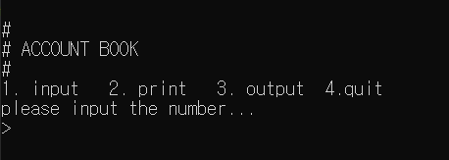
1. main, indexPage
출력

Slide 7

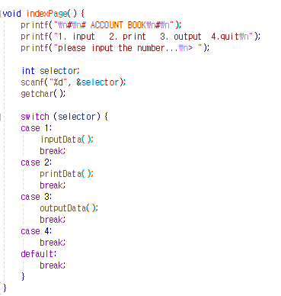
1. main, indexPage
main
indexPage

Slide 8
2-1. inputData
main
indexPage
inputData
printData
outputData
writeData
publishJson

Slide 9
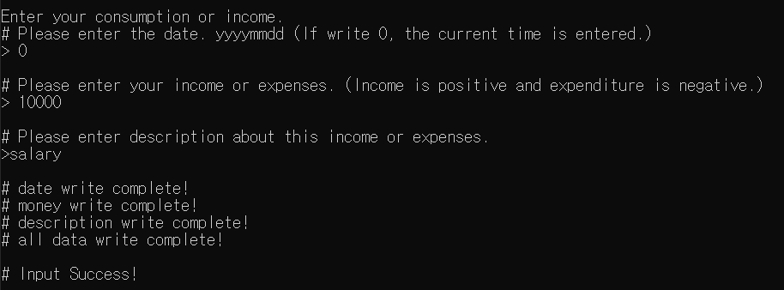
2-1. inputData
출력
inputData
writeData
inputData

Slide 10
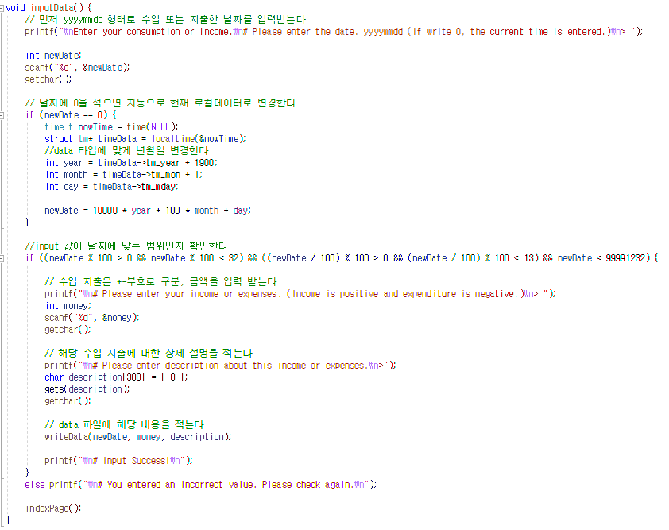
2-1.
inputData
inputData

Slide 11
2-2. writeData
main
indexPage
inputData
printData
outputData
writeData
publishJson

Slide 12
2-2. writeData
출력
inputData
writeData
inputData

Slide 13
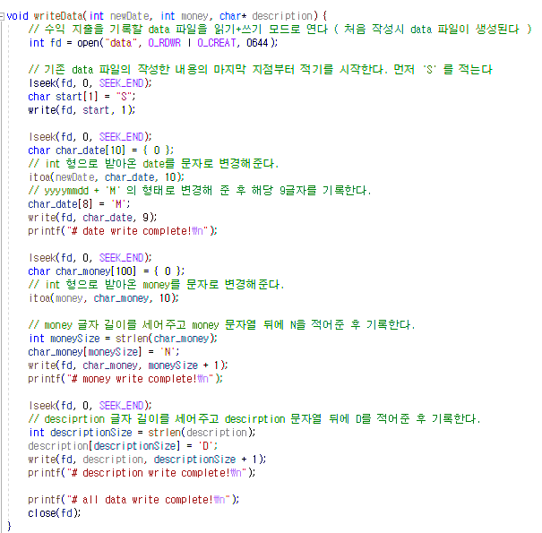
2-2. writeData
writeData

Slide 14
3. printData
main
indexPage
inputData
printData
outputData
writeData
publishJson

Slide 15
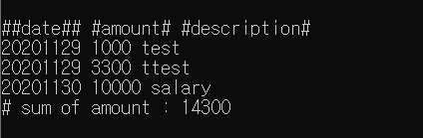
3. printData
출력

Slide 16
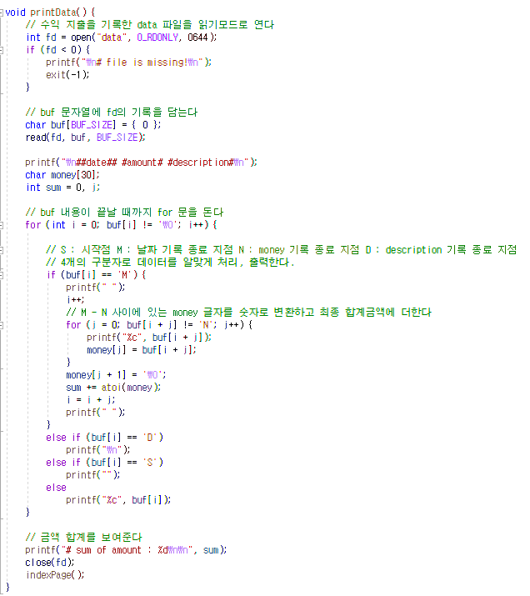
3. printData
printData

Slide 17
4-1. outputData
main
indexPage
inputData
printData
outputData
writeData
publishJson

Slide 18
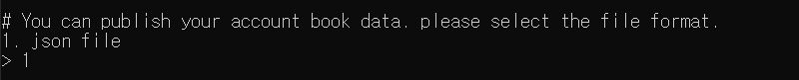
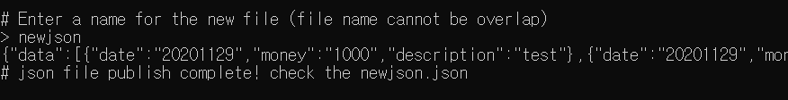
4-1. outputData
출력
outputData
publishJson

Slide 19
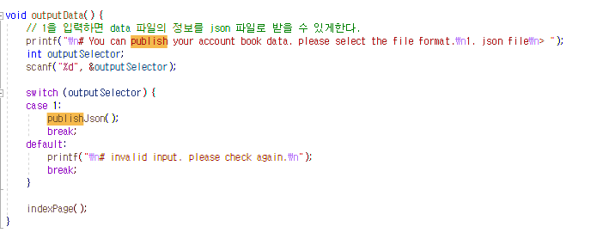
4-1. outputData
outputData

Slide 20
4-2. publishJson
main
indexPage
inputData
printData
outputData
writeData
publishJson

Slide 21
4-2. publishJson
출력
outputData
publishJson

Slide 22
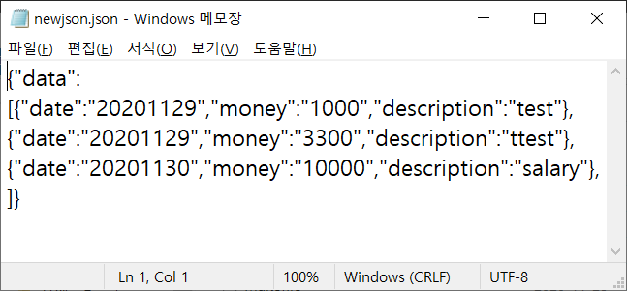
4-2. publishJson
출력

Slide 23
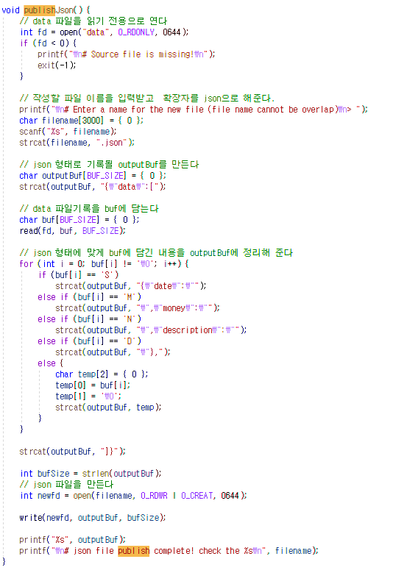
4-2. publishJson
publishJson

Slide 24
총정리
main
indexPage
inputData
printData
outputData
writeData
publishJson

Slide 25
2020-2 21002
유닉스프로그래밍
< 가계부 >
☺감사합니다☺
17101200 김용래
19101283 조현수

